Slide 1
Automazione, creatività e tecnologia
Le sfide per le imprese italiane nel panorama internazionale che cambia
Tullio Buccellato – Economista, Centro Studi Confindustria
Notes:
Il contesto di riferimento: l’emergere della Cina come colosso tecnologico
Competitività e innovazione: l’Italia nel raffronto internazionale
Gli asset su cui far leva per rilanciare la competitività
I temi trasversali: sostenibilità, digitalizzazione e servitizzazione

Slide 2
Il contesto di riferimento
I cambiamenti ambientali e i nuovi standard di produzione green
L'emergere di nuove divisioni geopolitiche
Inflazione e politiche monetarie restrittive
L’emergere del blocco asiatico intorno alla Cina
I social media e i nuovi canali di diffusione pubblicitaria
L’intelligenza artificiale e la raccolta di dati sempre più massiva

Slide 3
La Cina verso il primato tecnologico?
La Cina ha costruito le basi per posizionarsi come la principale superpotenza scientifica e tecnologica del mondo, stabilendo un vantaggio a volte sbalorditivo nella ricerca ad alto impatto nella maggior parte dei settori tecnologici critici ed emergenti.
Da uno studio dell’Australian Strategic Policy Institute emerge come il vantaggio globale della Cina si estende a 37 tecnologie su 44 che vengono studiate.
negli ultimi cinque anni, la Cina ha generato il 48,5% dei documenti di ricerca ad alto impatto del mondo sui motori aeronautici avanzati, compresi quelli ipersonici, e ospita sette dei primi 10 istituti di ricerca del mondo in quest'area tematica.
Gli Stati Uniti sono secondi nella maggior parte delle 44 tecnologie esaminate nel Critical Technology Tracker. Gli Stati Uniti sono attualmente all'avanguardia in aree come l'informatica ad alte prestazioni, l'informatica quantistica e i vaccini.
A lungo termine, la posizione di leader nella ricerca della Cina significa che si è preparata per eccellere non solo nell'attuale sviluppo tecnologico in quasi tutti i settori, ma anche nelle tecnologie future che ancora non esistono. Senza controllo, ciò potrebbe spostare non solo lo sviluppo e il controllo tecnologico, ma anche il potere e l'influenza globali

Slide 4
La posizione dominante della Cina in alcune tecnologie chiave
(% di impatto elevato risultati della ricerca)
Fonte: Australian Strategic Policy Institute – C.ritical technology tracker
Notes:
Di seguito è riportata un'istantanea visiva che mostra i primi 5 paesi classificati in base alla loro percentuale (%) di impatto elevato risultati della ricerca su 44 tecnologie. Abbiamo aggiunto una colonna (all'estrema destra), che abbiamo chiamato “Rischio di monopolio tecnologico”. Questa metrica cerca di evidenziare le concentrazioni di competenze tecnologiche in a singolo paese. Include: • la quota del paese numero 1 nelle prime 10 istituzioni mondiali • vantaggio del paese numero 1 sul concorrente più vicino (rapporto della quota rispettiva del 10% delle pubblicazioni principali) • una classificazione a semaforo: – alta = 8+/10 istituzioni top in n. 1 paese e almeno 3 volte capo ricerca – medio = 5+/10 istituzioni top in n. 1 paese e almeno 2 volte capo ricerca – basso = criterio medio non soddisfatto

Slide 5
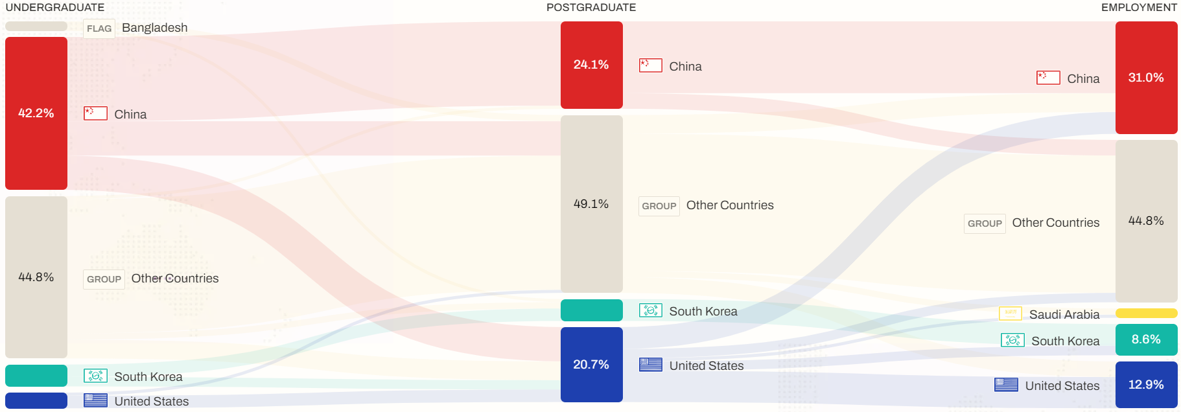
Focus su intelligenza artificiale
(Traiettorie di carriera degli autori all'interno dei documenti più citati)
Fonte: Australian Strategic Policy Institute – C.ritical technology tracker
Notes:
Questo grafico traccia le traiettorie di carriera degli autori all'interno dei documenti più citati (rivista top25%), dove hanno svolto la loro formazione universitaria e post-laurea e il paese ospitante della loro istituzione prevalentemente al momento della pubblicazione.
ASPI Insight onArtificial intelligence algorithms and hardware accelerators, Singapore, India, China
Singapore performs very well, attracting researchers particularly from India and China to its two field-leading universities, the National University of Singapore and the Nanyang Technological University. The research that emerges from these Singaporean institutions places Singapore as one of the top countries in AI algorithms and hardware accelerators.
ASPI Insight onArtificial intelligence algorithms and hardware accelerators, China, United States, South Korea
China’s strong position in AI algorithms and hardware accelerators is clearly apparent across the analysis. A global plurality of researchers complete their undergraduate and postgraduate studies in China, who are then later employed by the field-leading universities and publish much of the highest-impact research. The US in particular loses a substantial share of the talent it is able to attract at the post-graduate level to South Korea and China.
ASPI Insight onArtificial intelligence algorithms and hardware accelerators
While for all technologies featured on this website, it is important to keep in mind the limitations of drawing conclusions from incomplete data, the AI algorithms and hardware accelerators technology analysis was drawn from a particularly small dataset. This was due to the fact that there is simply is less research in this field than in the others. Given the smaller sample size, additional caution should be made when making conclusions based on the visualisations.

Slide 6
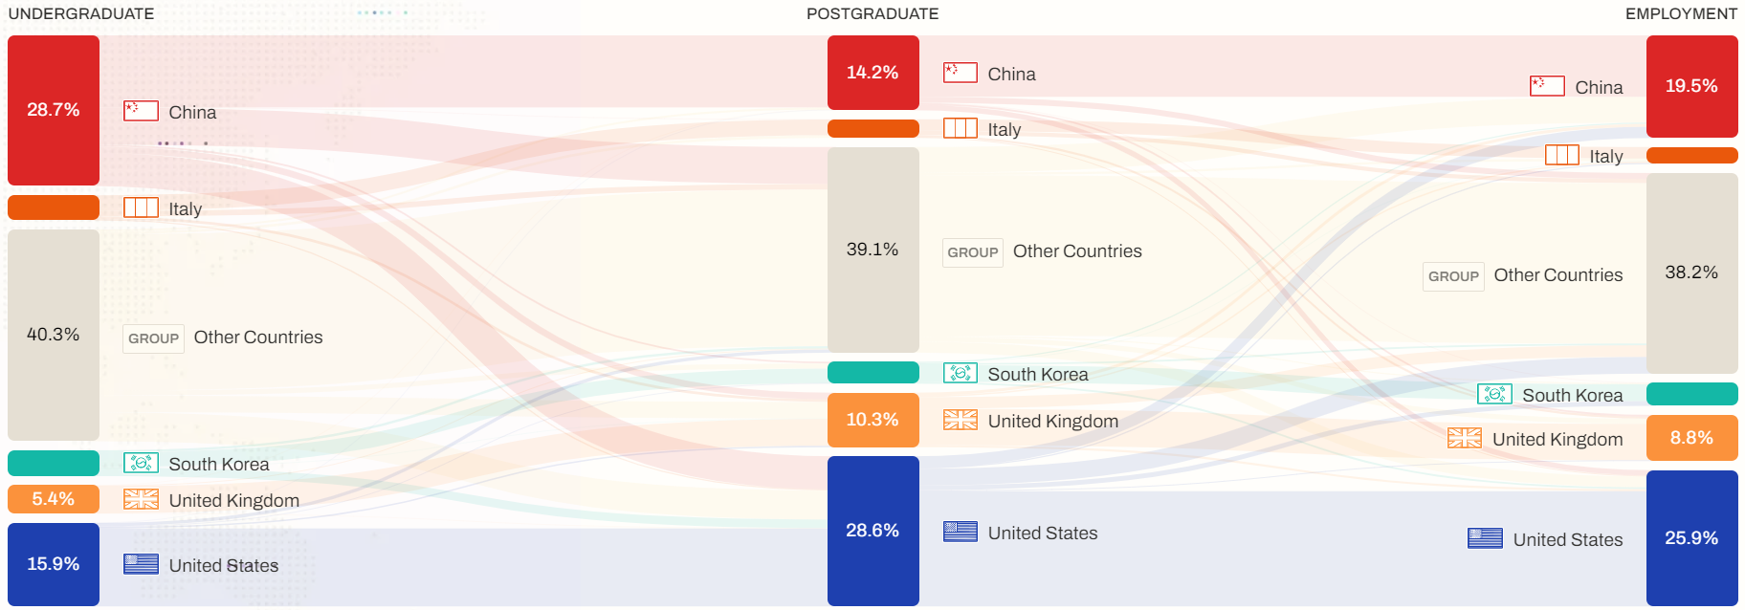
Focus su robotica avanzata
(Traiettorie di carriera degli autori all'interno dei documenti più citati)
Fonte: Australian Strategic Policy Institute – C.ritical technology tracker
Notes:
ASPI Insight onAdvanced robotics, United States
The United States not only trains the largest cohort of postgraduate talent in advanced robotics, they also have the largest proportion of talent at the employment level.
ASPI Insight onAdvanced robotics, United States, China
Advanced Robotics is one of the technologies with a tight race between China and the United States for the top rank and the two countries swapped in ranking depending on the quality metrics.

Slide 7
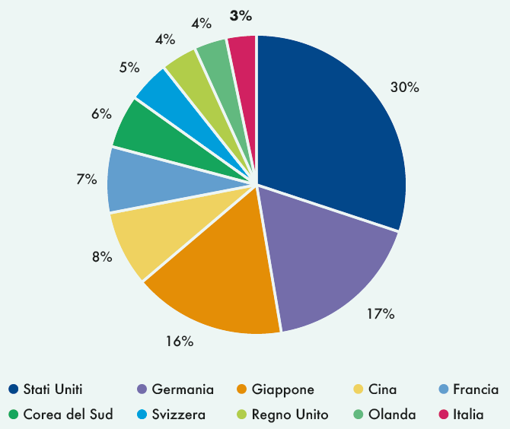
L'Italia brevetta poco rispetto ai suoi principali partner…
(Percentuale provenienza brevetti (totale EPO))
Fonte: elaborazione CSC e t33 su dati OCSE.

Slide 8
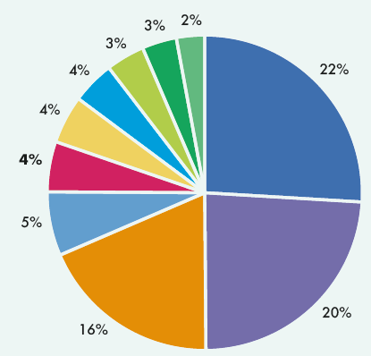
…Ma nella meccanica recupera posizioni
(Percentuale provenienza brevetti nella meccanica)
Fonte: elaborazione CSC e t33 su dati OCSE.

Slide 9
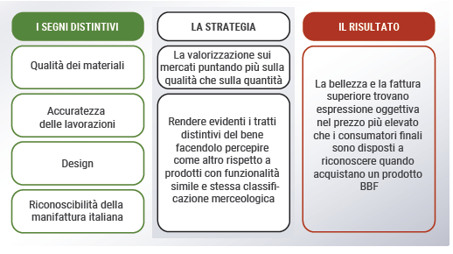
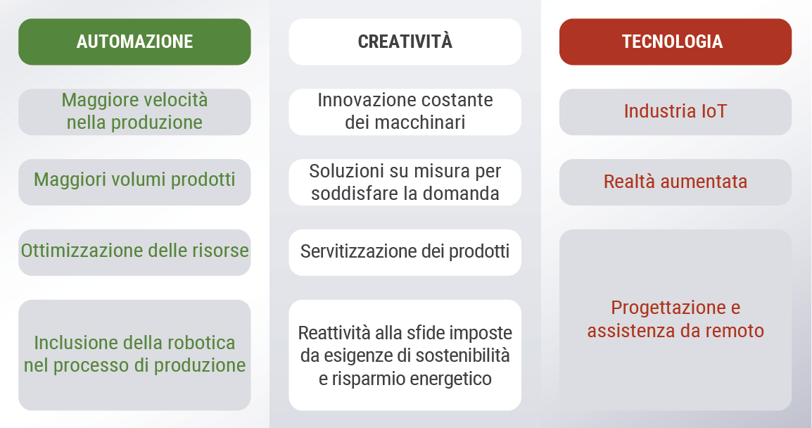
L’export italiano ha un potenziale elevatissimo
Bello e Ben Fatto (BBF) – Esportare la Dolce Vita
Automazione, Creatività e Tecnologia (ACT) - Ingenium

Slide 10
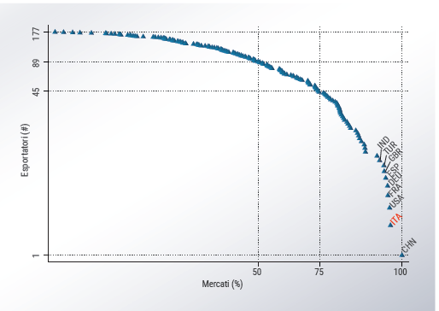
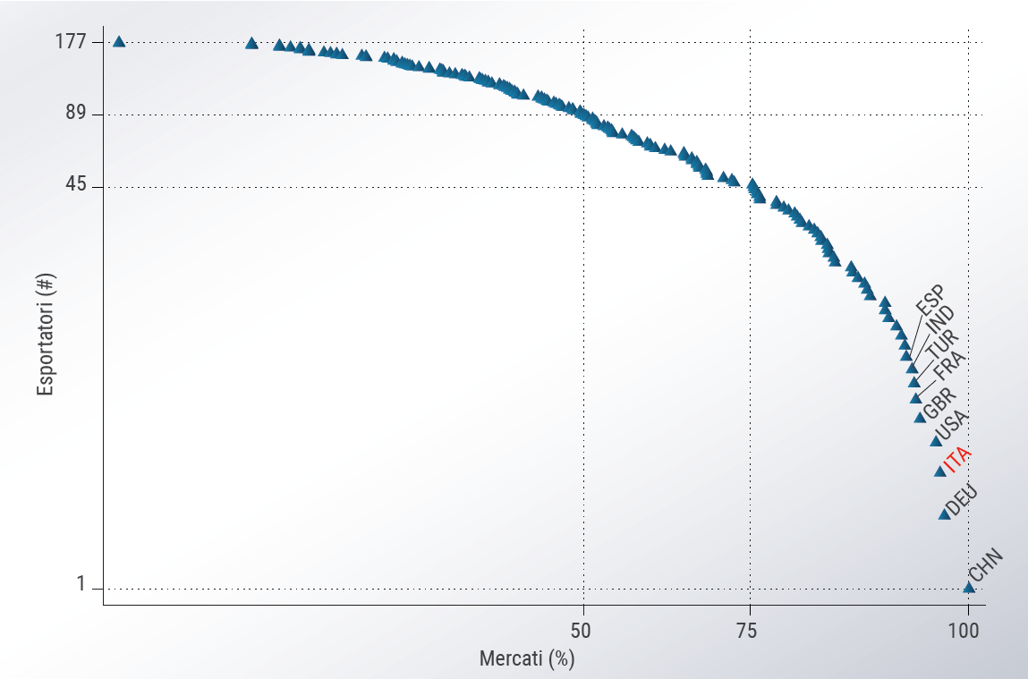
Italia estremamente competitiva sui mercati internazionali
BBF – Italia seconda per numero di mercati raggiunti
ACT – Italia terza per numero di mercati raggiunti
Fonte: elaborazione CSC realizzate nei rapporti di Esportare la Dolce Vita e Ingenium.

Slide 11
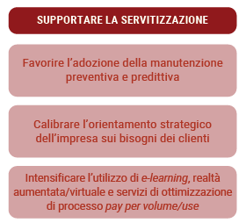
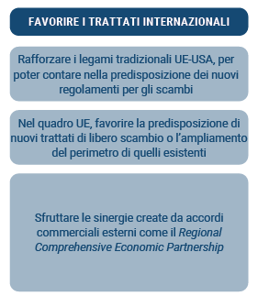
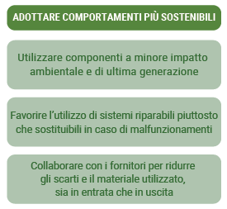
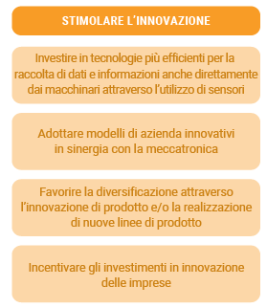
Gli strumenti da attivare per la realizzazione del potenziale

Slide 12
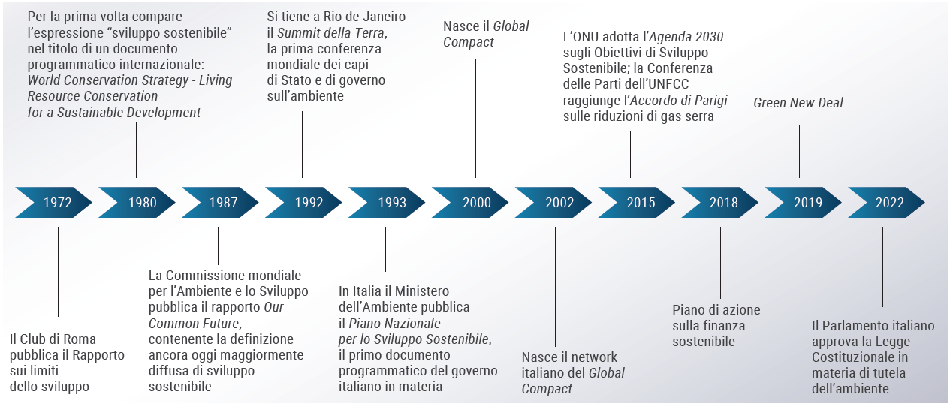
La timeline dello sviluppo sostenibile

Slide 13
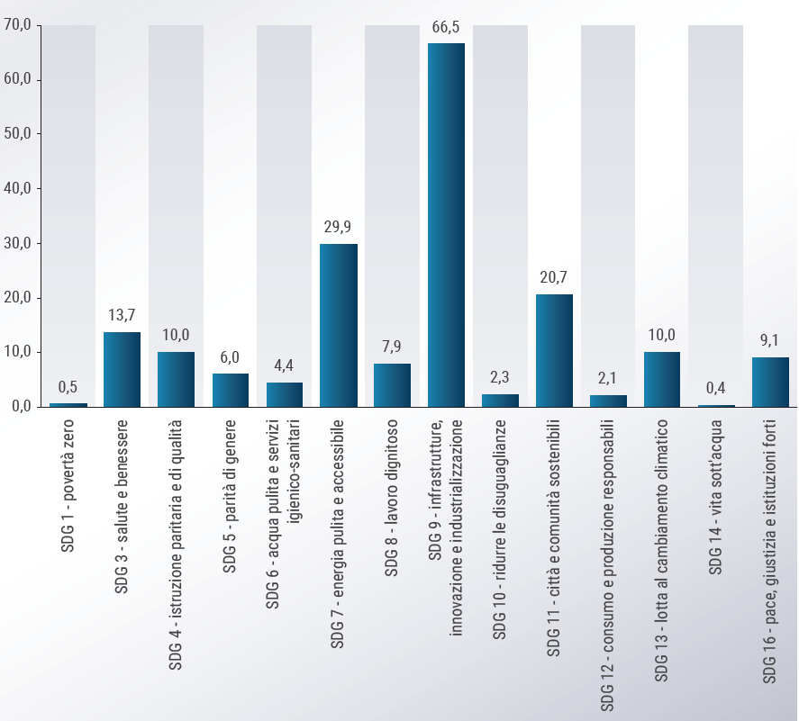
Le componenti legate alla sostenibilità nel PNRR

Slide 14
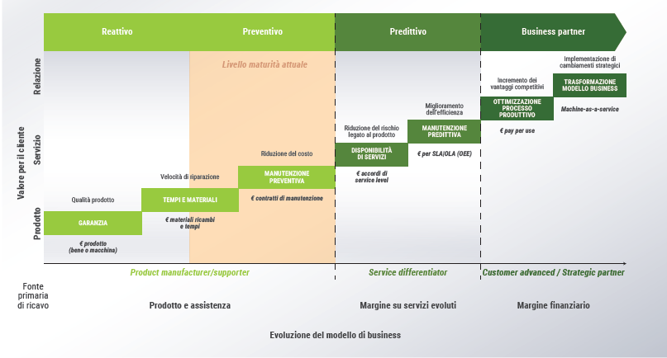
Le imprese italiane sono posizionate a metà di un potenziale percorso di servitizzazione

Slide 15
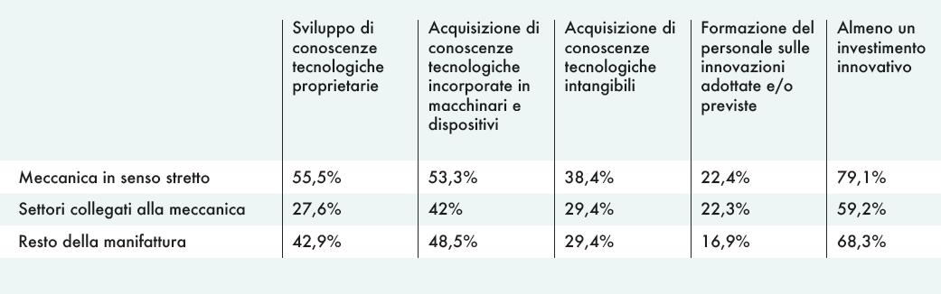
Perché la meccanica? Per l’elevata vocazione innovativa
(Incidenza delle imprese che investono in innovazione sul totale delle imprese)
Fonte: elaborazioni CSC e Istat su dati Istat.

Slide 16
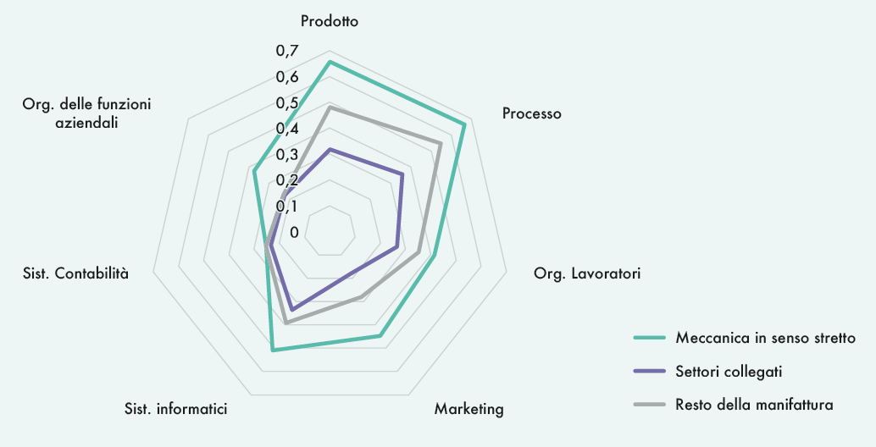
La punta di diamante dell'innovazione nella manifattura italiana
(Numero di innovazioni per impresa)
Fonte: elaborazioni CSC e Istat su dati Istat.

Slide 17
GRAZIE!

